Slide 1
Экология Верхневолжья
Подготовили студентки 112 группы
Раевская Анна и Салихова Фатима

Slide 2
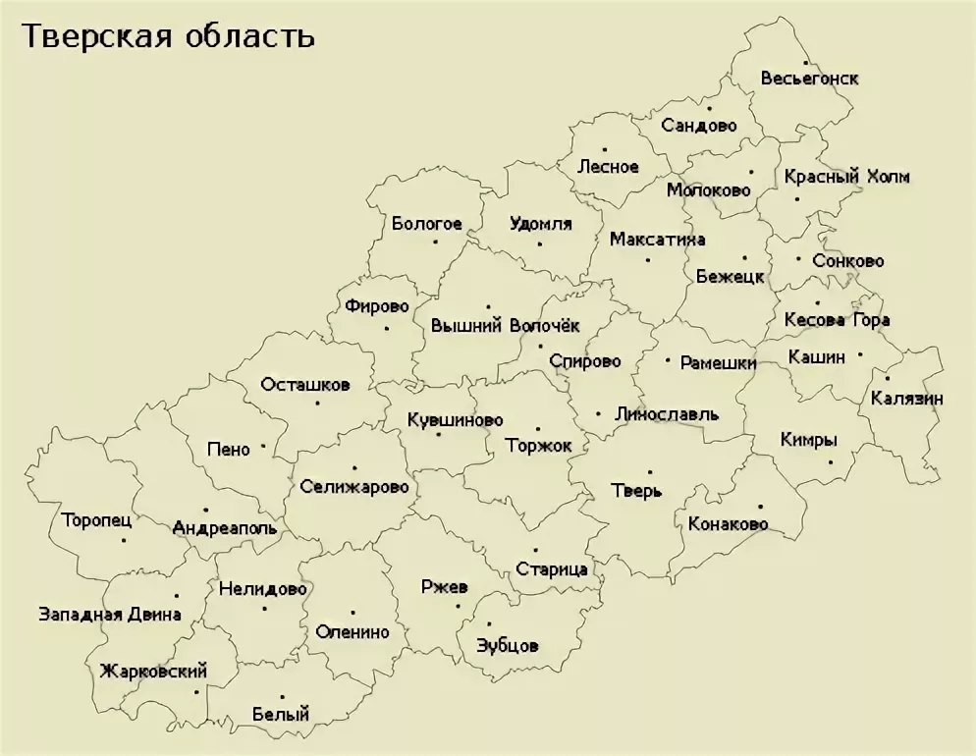
Тверская область –самый крупный регион, входящий в состав ЦФО.

Slide 3
Лесные ресурсы Тверской области
Тверской регион один из самых богатых лесами регионов европейской части России. Леса занимают 54% территории области (более 5млн га).

Slide 4
Растительный и животный мир.
Современная флора насчитывает около 1500 видов высших растений, 350 мохообразных, 800 видов грибов.
Обитают 72 вида млекопитающих, 262 вида птиц, 10 видов амфибий, 76 видов рыб.

Slide 5
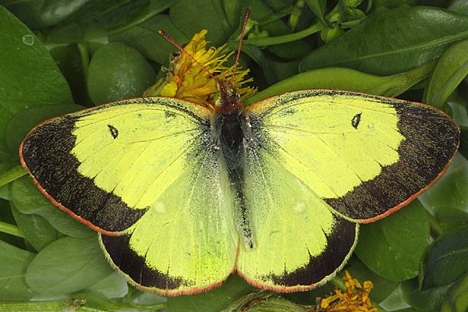
представитель тундровой фауны – желтушка торфяниковая

Slide 6
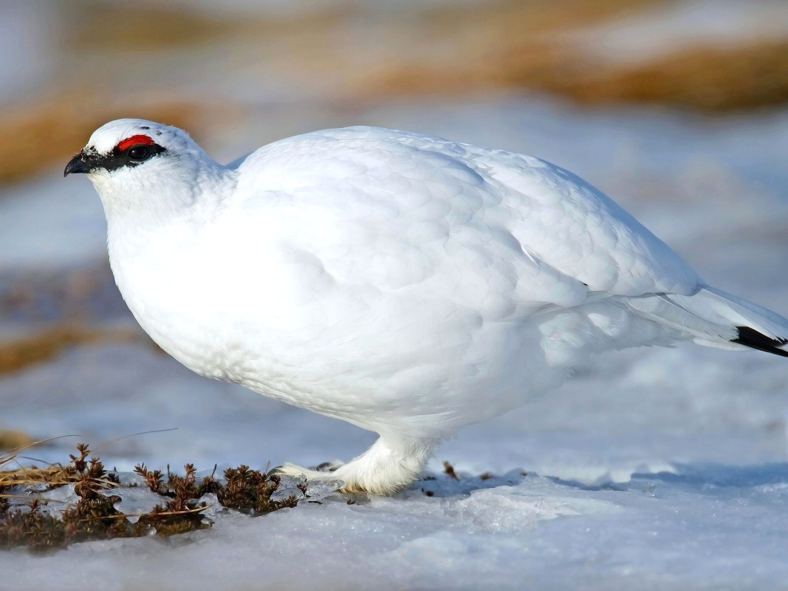
Среди позвоночных – белая куропатка

Slide 7
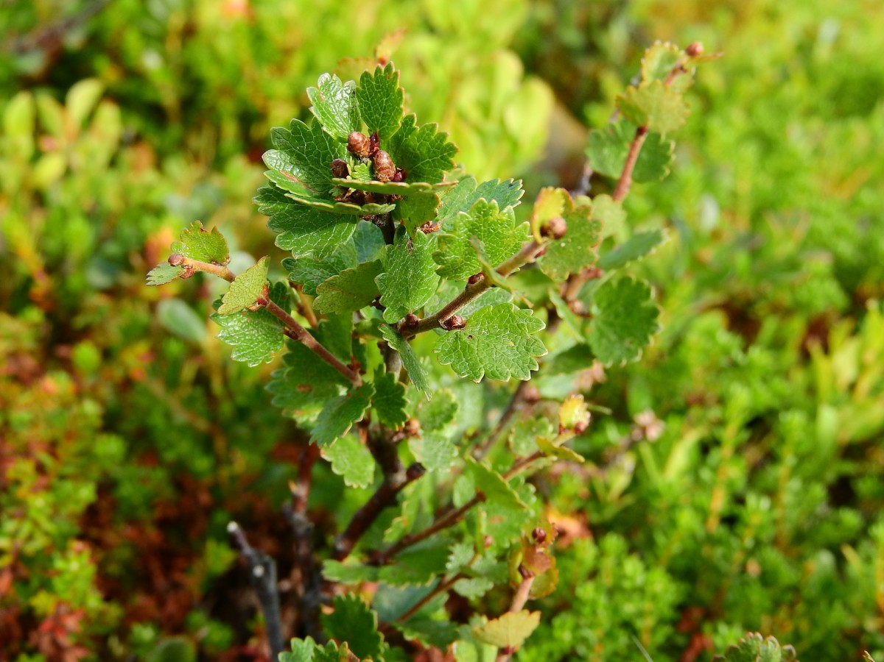
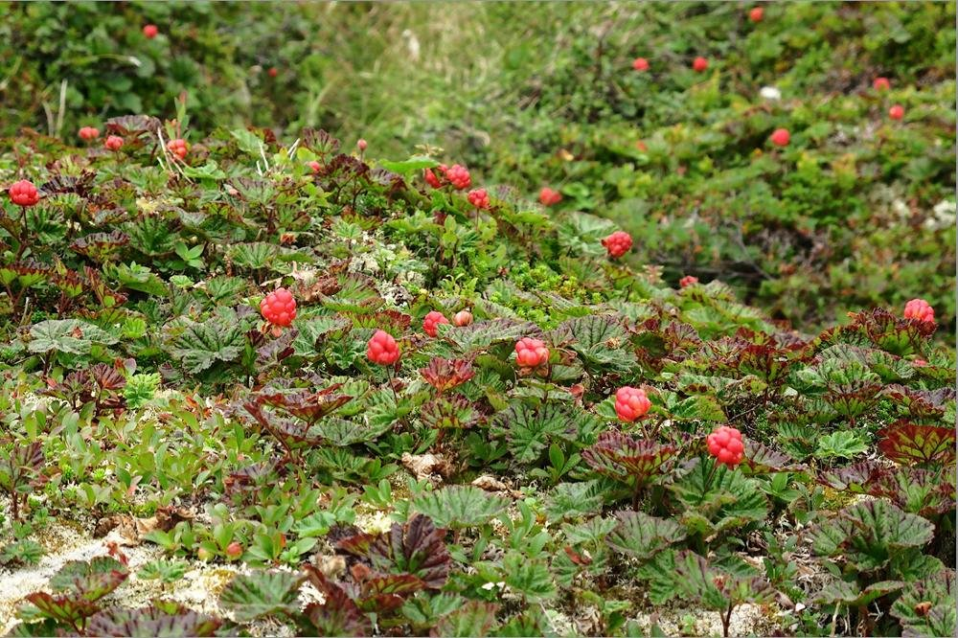
Среди растений – карликовая березка и морошка приземистая

Slide 8
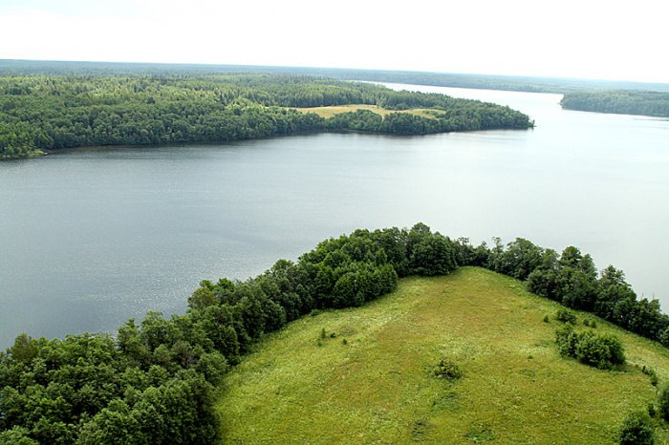
Тверская область богата водными ресурсами: 800 рек, 1769 озер, 4 крупных водохранилища

Slide 9
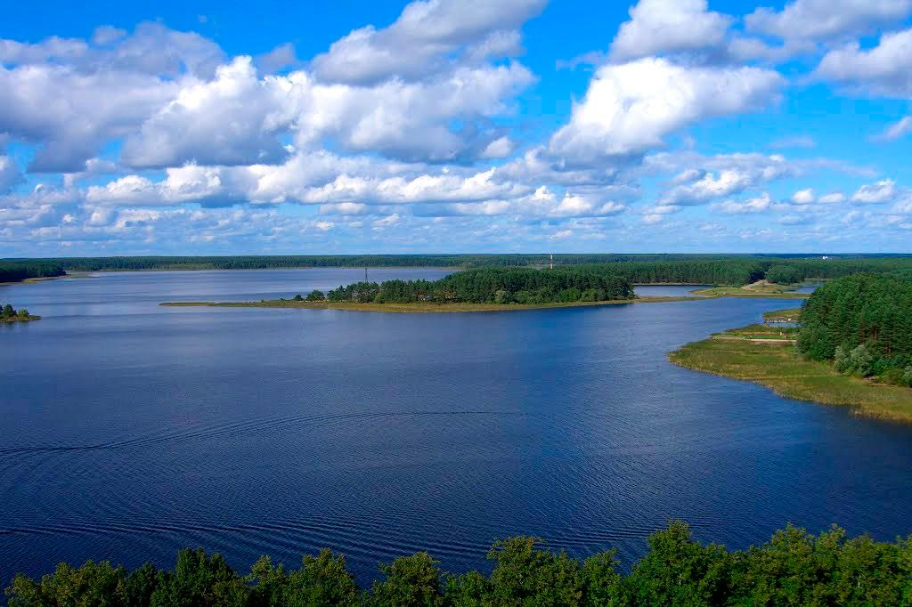
Самое крупное озеро -Селигер. Самые глубокие озера – Бросно и Долосец.

Slide 10
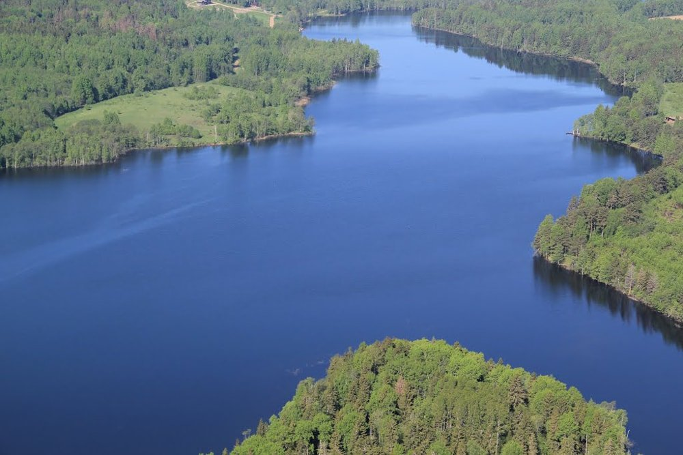

Slide 11
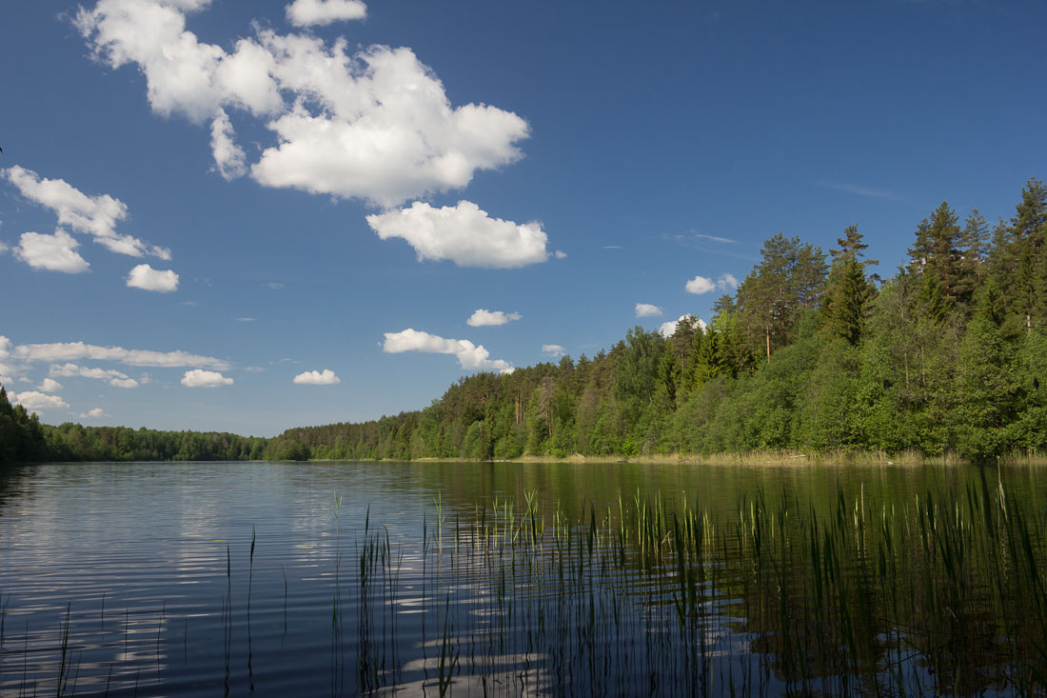

Slide 12
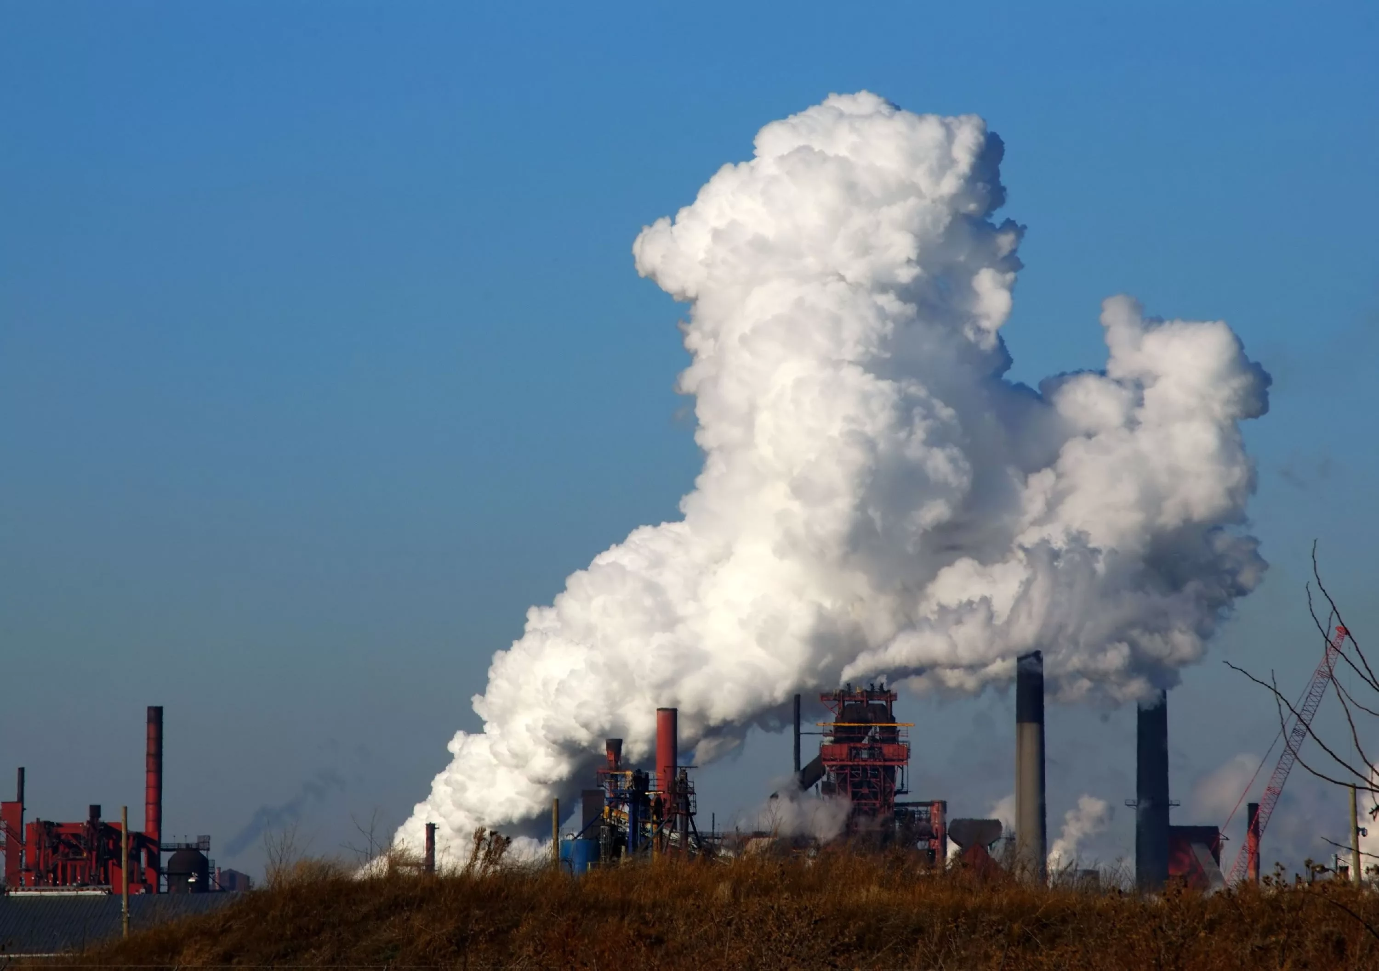
Тверская область производит ежегодно около 1% продукции страны в денежном выражении.

Slide 13
В результате антропогенной деятельности за год на территории области образуется до 700 тыс.тонн твердых отходов. Более 95% отходов являются малоопасными.

Slide 14
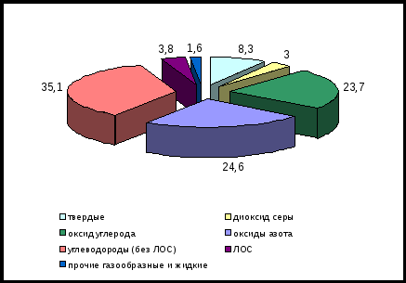
Сегодня в Тверской области насчитывается более 600 предприятий, имеющих свыше 11,5 тыс. источников, выбрасывающих загрязняющие вещества более 300 наименований.

Slide 15
Основными загрязнителями атмосферы Тверского региона являются : -автотранспорт; -предприятия энергетики; - предприятия машиностроения; -промышленность пластмассовых изделий, стекловолокнистых соединений, стеклопластиков; -строительная промышленность.
-

Slide 16
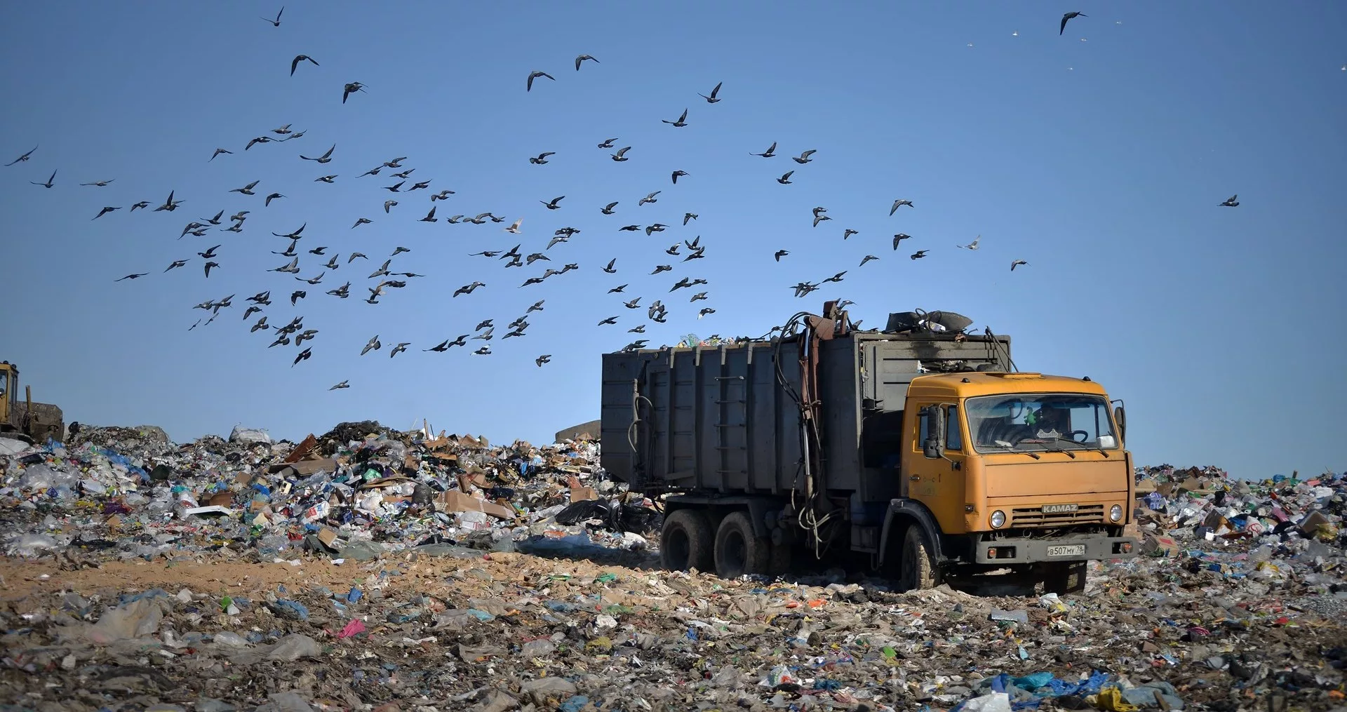
Также в нашем регионе существует проблема утилизации твердых отходов

Slide 17
Заключение
Современные экологические проблемы Верхневолжья:
- загрязнение воздушного и водного бассейнов, почв промышленными выбросами;
- нерациональное использование п/и ;
- проблема утилизации твердых отходов;
- проблемы, связанных с улучшением качества жизни населения;
- проблема, связанная с размещением на территории области источников потенциального риска и др.
По шкале остроты экологических ситуаций ситуацию в области можно назвать удовлетворительной , но с рядом проблемных территорий.

Slide 18
Спасибо за внимание

